Slide 1

Портфоліо вчителя початкових класів
Лаврової Наталії Юріївни
Циганівська середня загальноосвітня школа

Slide 2

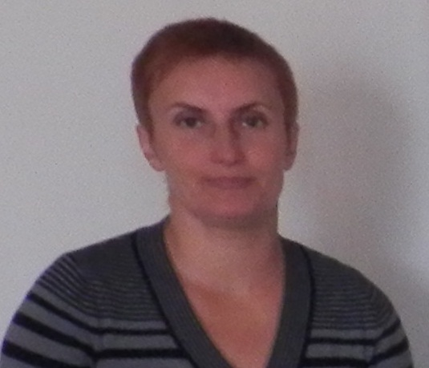
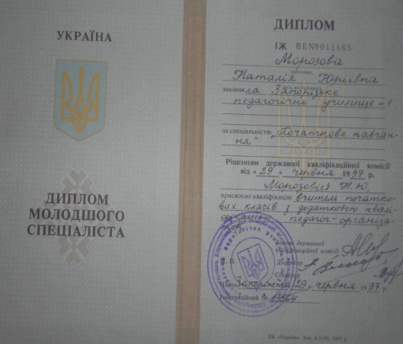
Загальні відомості
Лаврова Наталія Юріївна
Дата народження: 05.12.1977
Освіта: середня спеціальна
Закінчила у 1997 році Запорізьке педагогічне училище №1» за спеціальністю «Початкове навчання»
Професія: вчитель початкових класів
Місце роботи: Циганівська СЗШ
Стаж роботи: 10 років
Категорія: спеціаліст
Курси підвищення кваліфікації пройшла в
2013 році.

Slide 3
Мої доповіді
№ | Тема доповіді | Місце проведення
1 | Методичні рекомендації щодо особливостей викладання музичного, образотворчого мистецтва, трудового навчання у 1 клас | Відділ освіти
2 | Педагогічна спадщина В.О.Сухомлинського в сучасній освітньо-виховній теорії та практиці початкової школи | Школа

Slide 4
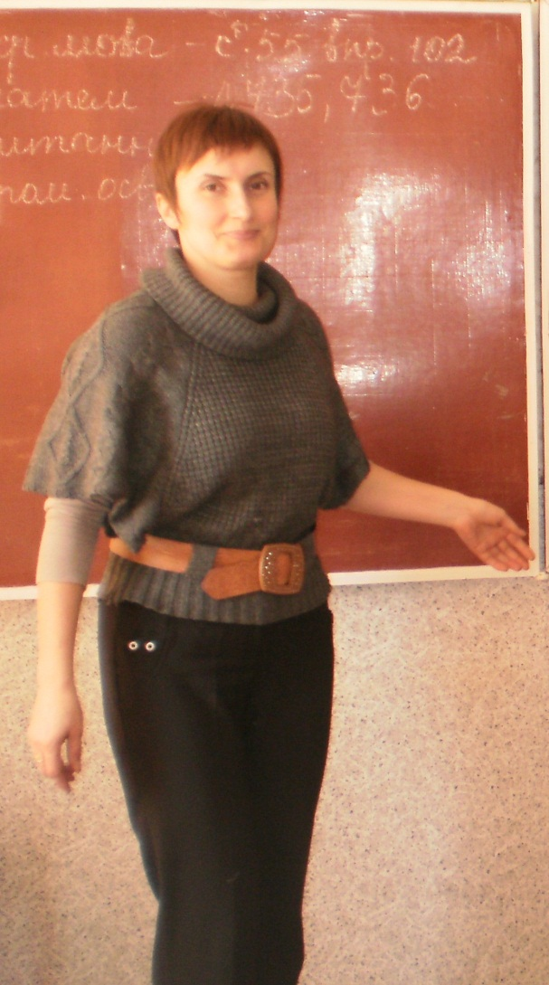
Педагогічне кредо:
,, Віра в дитину,
повага її особистості,
бажання допомогти їй
в досягненні успіху.’’

Slide 5
Проблема,над якою я працюю:
Компетентнісний підхід до організацій навчальної та ігрової діяльності молодших школярів в умовах модернізації школярів в умовах модернізації освіти.

Slide 6
Зерна педагогічної творчості
складають такі форми, методи та прийоми навчання
*
Впровадження у навчальну практику гуманістичного принципу організації освіти.
Застосування диференційованого підходу до учнів,впровадження різноманітних форм самостійної та індивідуальної роботи.
*
Організація дослідження об’єктів у їхньому взаємозв’язку, що сприяє засвоєнню реальних фактів і розвиває вміння самостійно мислити.
*
*
*
*
Впровадження активних методів навчання:нестандартні форми перевірки домашніх завдань, диспути, конференції, дослідження, експерименти.
Застосування різноманітних форм уроків: урок-гра, урок-змагання, урок-подорож, урок-вікторина, урок-казка, урок-свято.
*
Застосування різноманітного матеріалу,казкових сюжетів і казкових героїв.
Розвиток фантазії,уяви,спонукання до дій.
Пошукові завдання,евристичні бесіди,самостійні роботи з елементами творчості.
*
Створення роботи в парах,роботи в групах,індивідуальний добір завдань.

Slide 7

У своїй роботі використовую:
Здоров’язбережувальні технології у початковій школі
Методику визначення психологічної готовності
учнів до навчання.
Педагогічну діагностику у роботі класного керівника
Методику організації ігрової діяльності учнів.
Методику диференціації
в початковій школі.
Сходинки
творчого зростання.

Slide 8
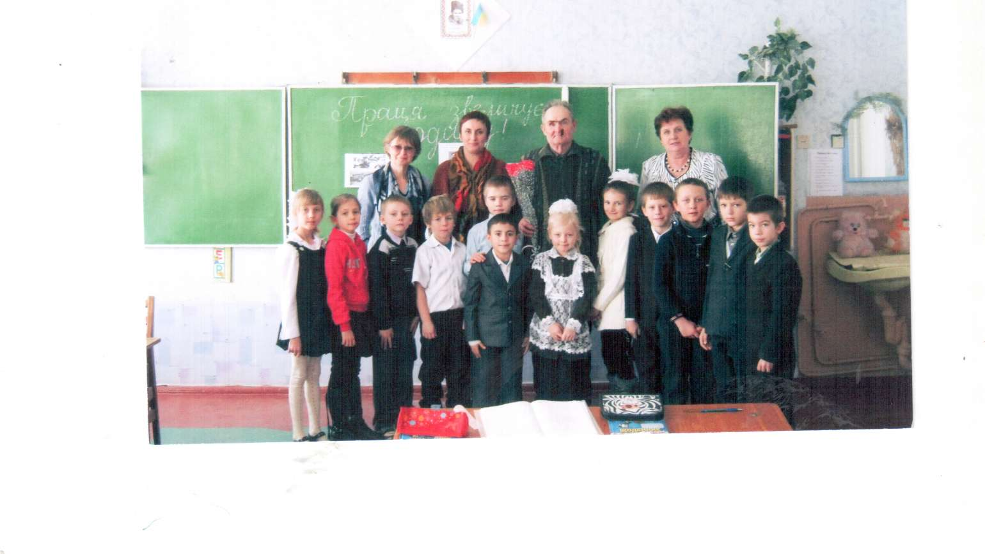
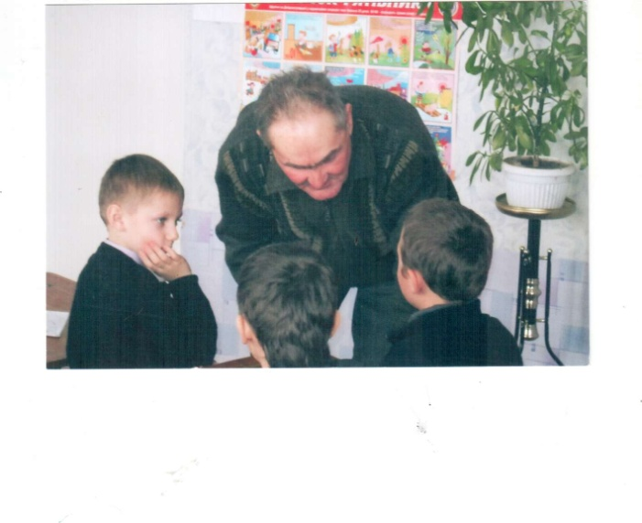
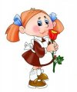
Формування творчої компетентності
учнів на уроках
Захист дитячого
проекту
“Видатні люди мого села”

Slide 9
Робота з батьками:
Збори-диспут –
,, Батьки як вихователі: які вони?’’
Психологічна допомога - ,,Взаємовідносини в сім’ї та їхній вплив на організацію в спілкуванні’’
Круглий стіл - ,,Виховання у дітей інтересу до читання’’

Slide 10
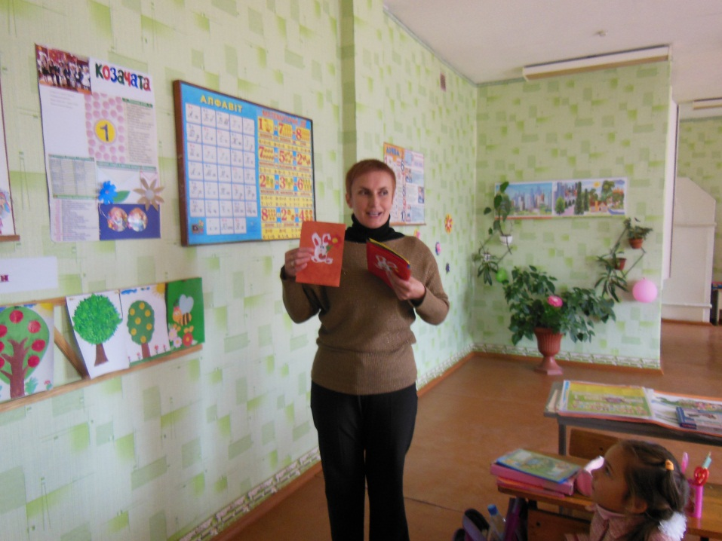
Презентація досвіду роботи вчителя початкової школи Лаврової Наталії Юріївни
Тема:
«Педагогічна спадщина В.О.Сухомлинського в сучасній освітньо-виховній теорії та практиці початкової школи»

Slide 11
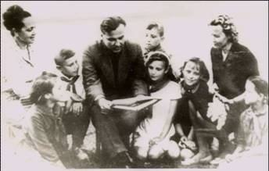
В.О.Сухомлинський
Великий педагог, мудрий учитель, чудова людина. В його палкому серці жила велика доброта і любов до всього світу. Він не лише навчав дітей, а й прищеплював кожному з них найкращі людські якості, виховував у них доброту, чуйність, людяність, патріотизм, любов до батьків, до людей і до рідної землі.
Моє педагогічне кредо :
«Діти мають жити у світі краси, гри, казки, музики, малюнку, фантазії, творчості».
В.О.Сухомлинський

Slide 12

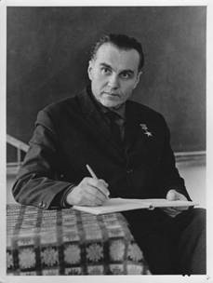
Ідея досвіду базується на положеннях праць В.О.Сухомлинського
“Серце віддаю дітям”
“ Сто порад вчителеві”
“ Народна педагогіка”
“ Казки школи під голубим небом”

Slide 13
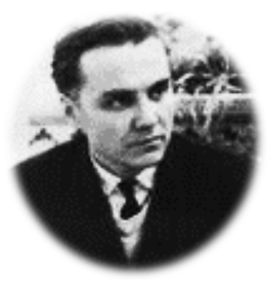
Професійні принципи словами В.О.Сухомлинського
Сім’я –це джерело, водами якого живиться повноводна річка нашої держави.У сім’ї шліфуються найтонші грані людини-громадянина, трудівника, культурної особистості.
Гра –це іскра, що засвічує вогник допитливості..
Казка –це, свіжий вітер, що роздмухує вогник дитячої думки і мови.
Рідне слово -основа духовного світу дитини.
Виховувати -не значить говорити дітям гарні слова, наставляти їх, а насамперед самому жити по-людськи.

Slide 14
Що означає хороший учитель? Це насамперед людина, яка любить дітей, знаходить радість у спілкуванні з ними, вірить у те, що кожна дитина може стати доброю людиною, вміє дружити з дітьми, бере близько до серця дитячі радощі і прикрощі, знає душу дитини…
В.О.Сухомлинський
Навчальна
творча
методична
виховна
дослідницька

Slide 15

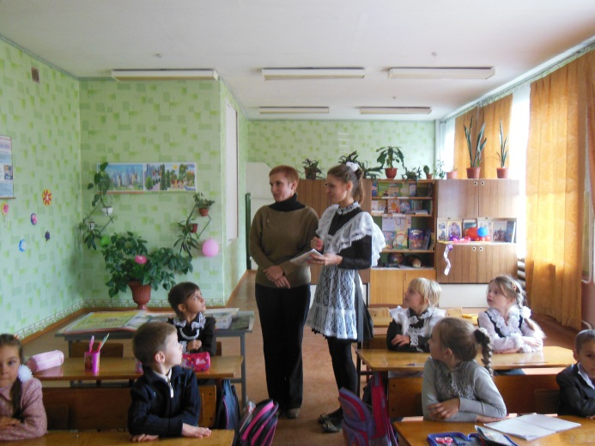
Навчальна діяльність

Slide 16
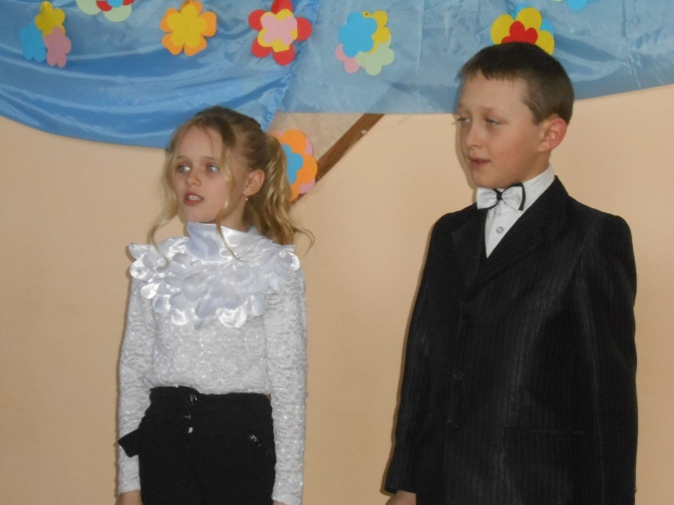
Виховна діяльність

Slide 17
Дослідницька діяльність
У пошуках солодкого кладу
Що буде, коли…?

Slide 18
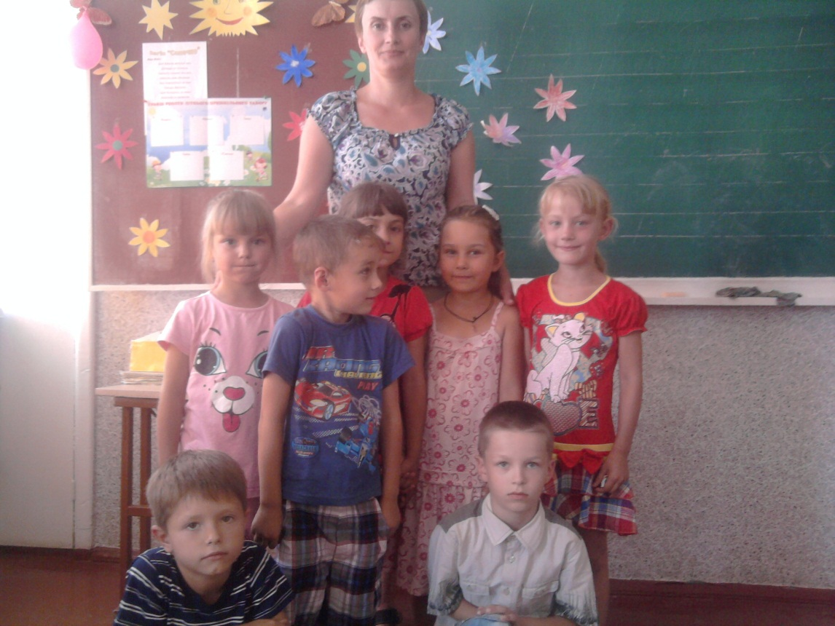
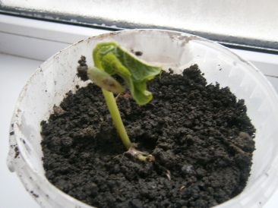
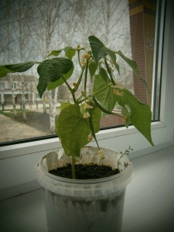
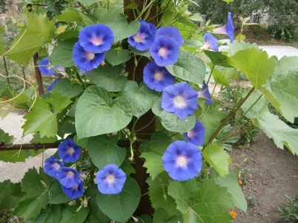
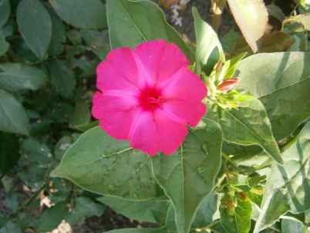
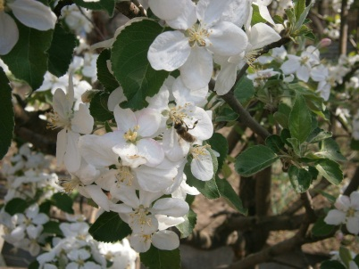
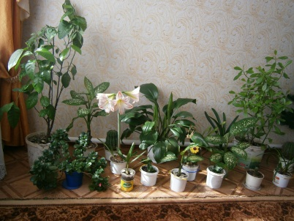
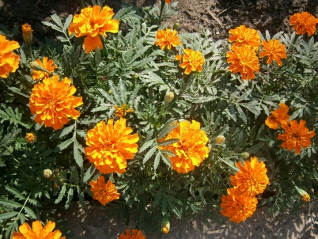
Ми посадили,проростили, доглядали,виростили, дослідили.
Квіти нашої
місцевості
Чому цвітуть
Дерева?
Як доглядати за
кімнатними Квітами
Звідки з’явилася
Роса на квітці?

Slide 19

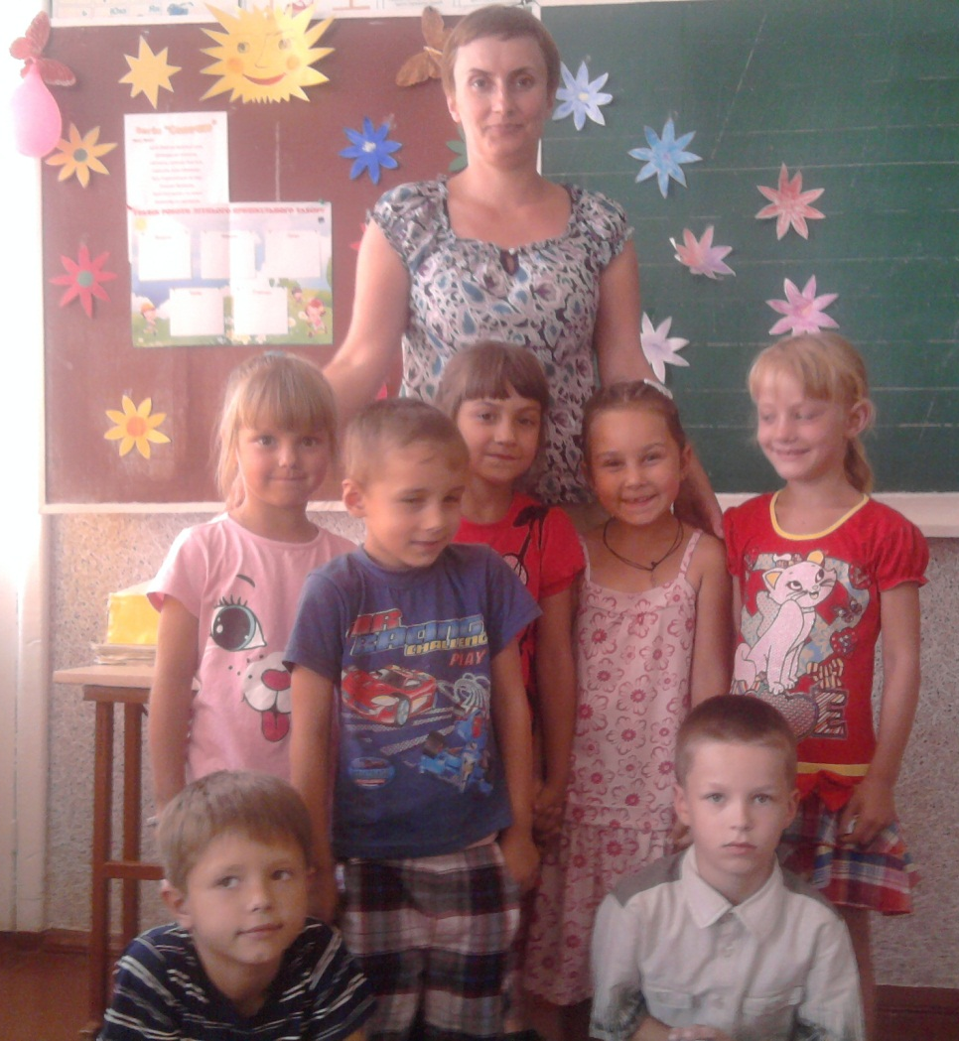
Завдяки роботі над впровадженням спадщини В.О.Сухомлинського та використання нетрадиційних засобів навчання в учнів виник інтерес до учіння, читання творів українських письменників, до прояву творчих здібностей та обдарованості, зацікавилися дослідницькою працею. Також ознайомилися з народними традиціями, святами, прикметами та прислів'ями. Почали більш бережно ставитися до природних ресурсів та турботливо відноситися до свого здоров’я. Учні стають активними учасниками навчально-виховного процесу.

Slide 20

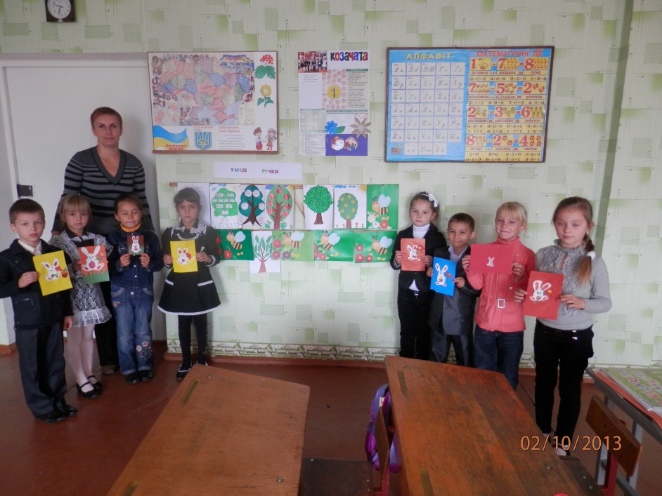
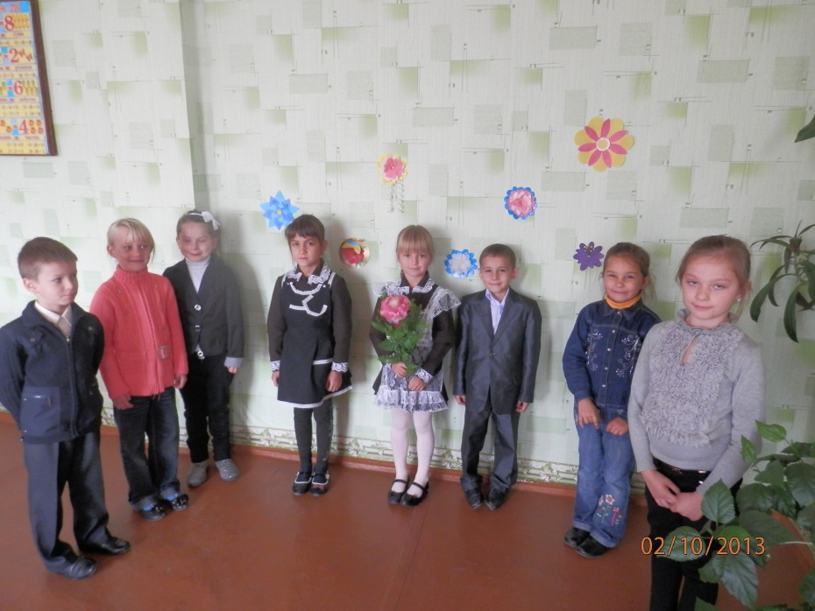
Колективні творчі справи:
1. Участь в шкільних акціях.
2. Участь у тижнях безпеки життєдіяльності учнів.
3. Організація виставок поробок, конкурс малюнків на новорічну тематику .
4. Участь у шкільних конкурсах малюнків.

Slide 21

Фоторепортаж
з місця подій

Slide 22

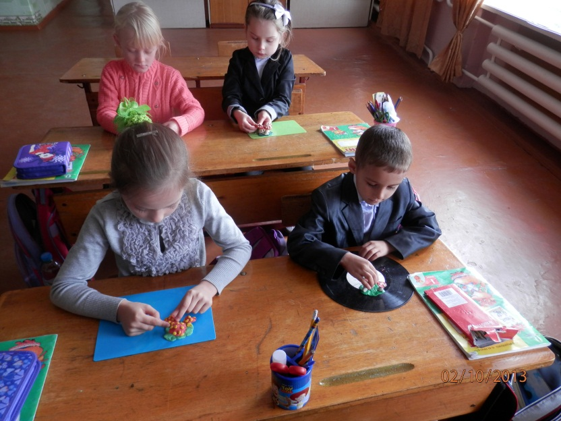
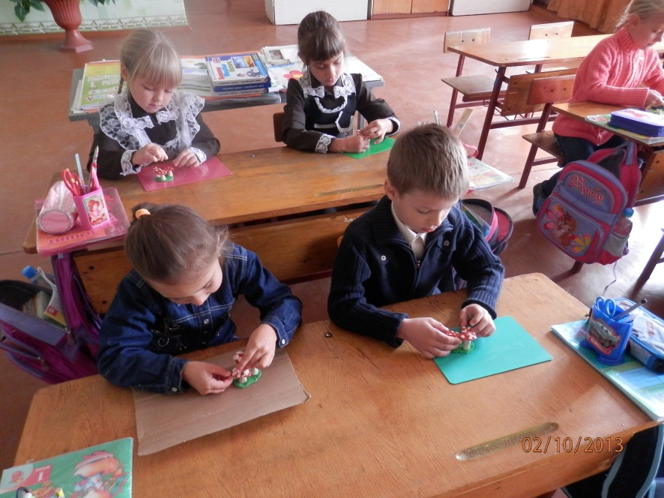
Творчо працюємо на уроках

Slide 23

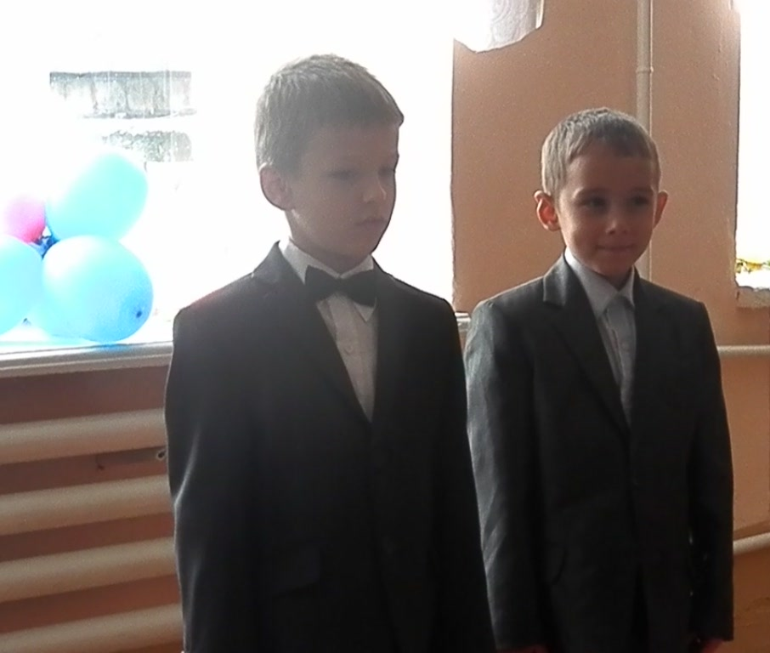
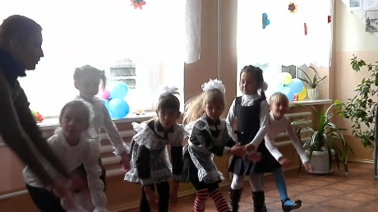
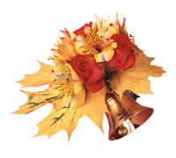
День вчителя

Slide 24
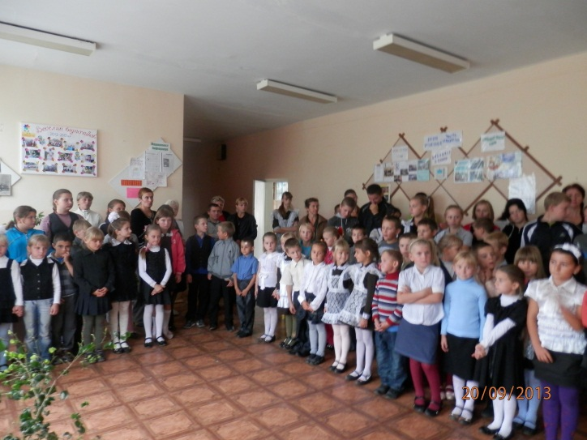
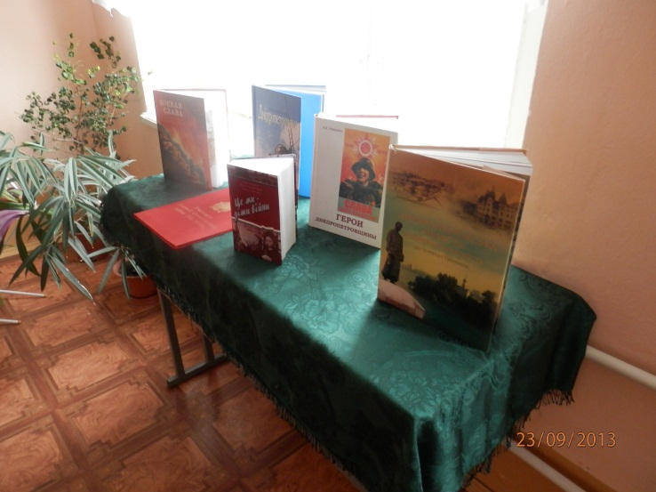
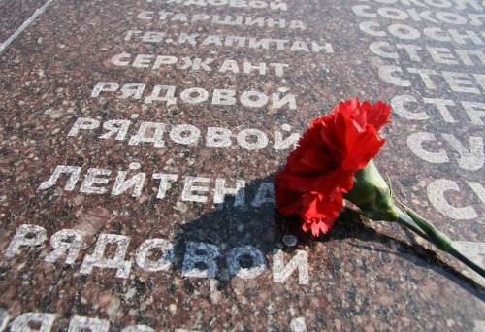
День визволення Синельниківщини

Slide 25
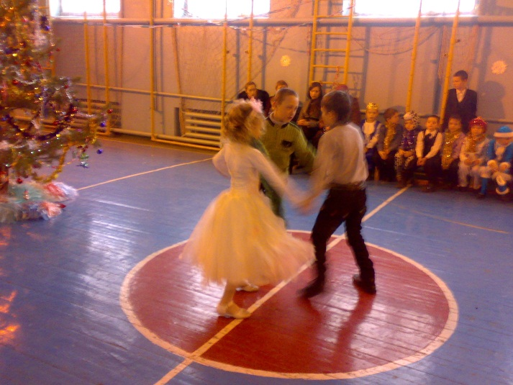
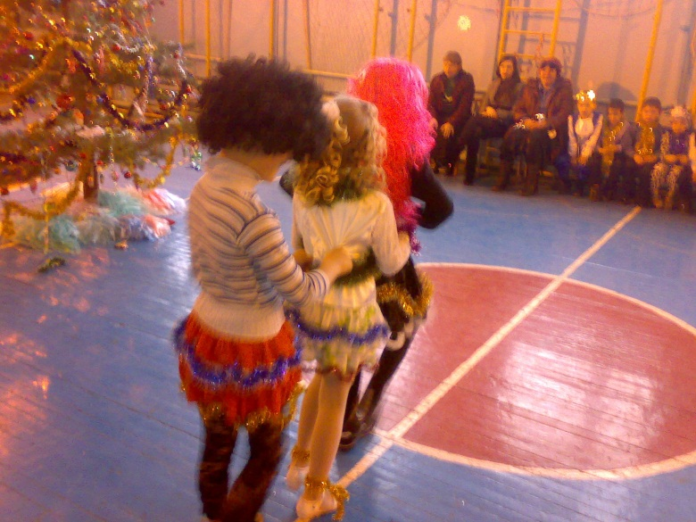
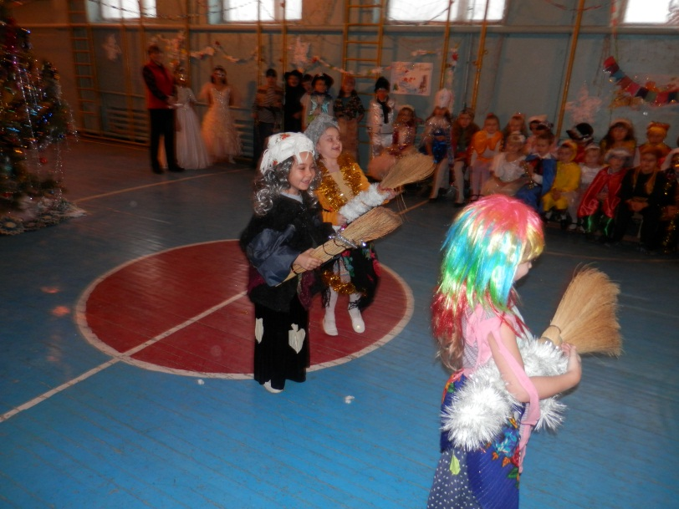
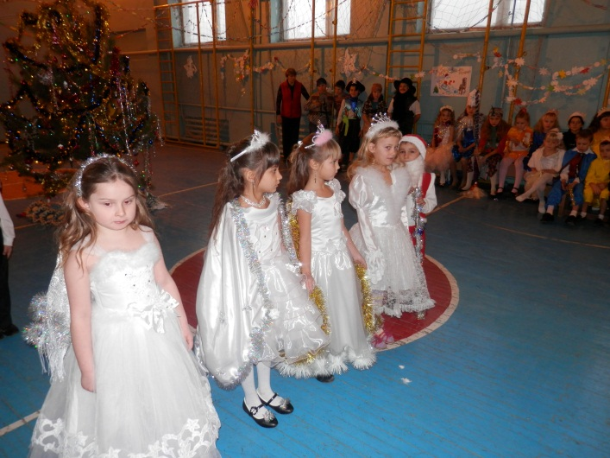
Зустрічаємо Новий рік

Slide 26

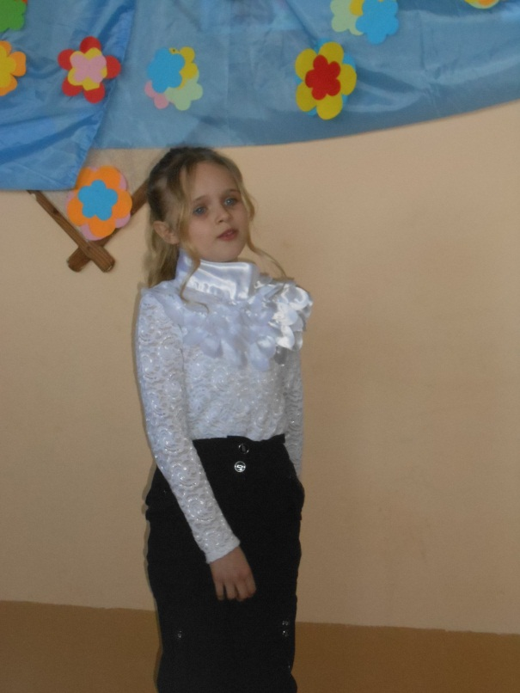
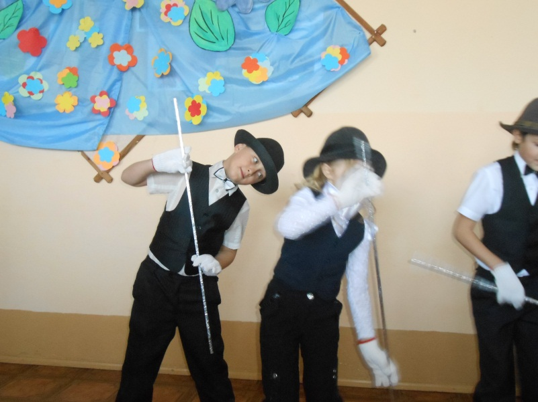
Свято 8 Березня

Slide 27
Продовжую далі творчо працювати
Дякую за перегляд !

